Slide 1
KLASSMASTER
Опади та
циркуляція повітря
Географія · 7 клас
Пояснюємо причини. Зіставляємо умови.
Робимо обґрунтовані висновки.
1 / 10
Notes:
Самостійний навчальний матеріал KlassMaster. Вправи та формулювання створені для цього заняття.

Slide 2
KLASSMASTER
Чому з хмари випадає дощ?
ПІДЙОМ
Вологе повітря піднімається й охолоджується.
ХМАРА
За достатнього охолодження водяна пара конденсується у дрібні краплі.
ДОЩ
Краплі ростуть і стають достатньо великими, щоб випадати.
Хмара ще не означає, що дощ обов’язково досягне землі.
2 / 10
Notes:
https://weather.metoffice.gov.uk/learn-about/weather/types-of-weather/rain

Slide 3
KLASSMASTER
Три причини підйому повітря
НАГРІВАННЯ
Нагріта поверхня сприяє висхідному руху повітря — конвекції.
ГОРИ
Потік вологого повітря піднімається навітряним схилом.
ФРОНТ
На межі повітряних мас тепле повітря піднімається над холоднішим.
Завдання: доберіть до кожної причини короткий опис погоди.
3 / 10
Notes:
https://weather.metoffice.gov.uk/learn-about/weather/types-of-weather/rain
Завдання самостійно створене.

Slide 4
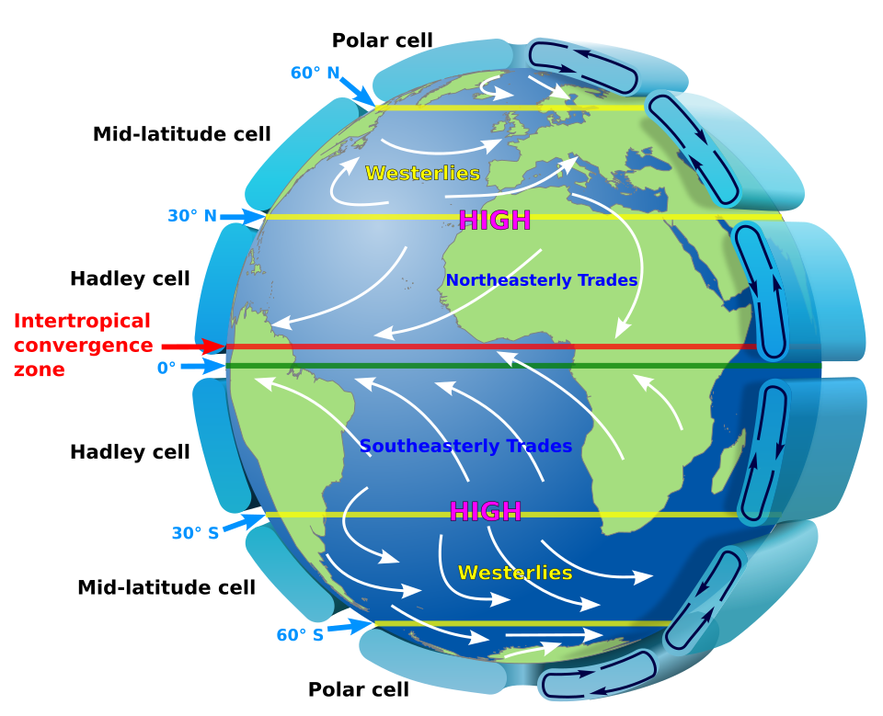
KLASSMASTER
Повітря переносить тепло й вологу
Земля нагрівається нерівномірно.
Пасати прямують до екваторіальної зони збіжності.
У помірних широтах переважає західне перенесення.
Обертання Землі відхиляє рух повітря.
Схема: Kaidor · CC BY-SA 3.0
HIGH — високий тиск; Trades — пасати; Westerlies — західні вітри
4 / 10
Notes:
https://weather.metoffice.gov.uk/learn-about/weather/atmosphere/global-circulation-patterns
Image: Kaidor, Earth Global Circulation - en.svg, CC BY-SA 3.0, https://commons.wikimedia.org/wiki/File:Earth_Global_Circulation_-_en.svg; https://creativecommons.org/licenses/by-sa/3.0/. Unmodified Wikimedia thumbnail.

Slide 5
KLASSMASTER
Де частіше буває волого?
БІЛЯ ЕКВАТОРА
Збіжність вітрів і висхідний рух сприяють хмарам та зливам.
У СУБТРОПІКАХ
Низхідний рух часто пов’язаний із сухішими умовами.
У ВИЩИХ ШИРОТАХ
Зустріч різних повітряних мас може спричиняти підйом і опади.
Це узагальнена модель: межі зон зміщуються, місцеві умови різняться.
5 / 10
Notes:
https://weather.metoffice.gov.uk/learn-about/weather/atmosphere/global-circulation-patterns

Slide 6
KLASSMASTER
Гори змінюють розподіл опадів
Навітряний схил: вологий потік піднімається, охолоджується; можуть утворитися хмари й опади.
За хребтом повітря спускається та нагрівається. Підвітряний бік часто сухіший — виникає дощова тінь.
Умова задачі: вітер дме із заходу. Який схил хребта навітряний?
6 / 10
Notes:
https://weather.metoffice.gov.uk/learn-about/weather/types-of-weather/rain
Вправа самостійна; відповідь: західний схил.

Slide 7
KLASSMASTER
Практикум: знайдіть закономірність
Умовні дані двох станцій біля одного хребта:
А — західний схил: 1 200 мм опадів за рік.
Б — східний схил: 450 мм опадів за рік.
Вологе повітря надходить із заходу.
1. Де опадів більше й на скільки?
2. Запропонуйте пояснення. Чи достатньо лише цих чисел для доказу?
7 / 10
Notes:
Повністю самостійна навчальна задача. Числа умовні, не вимірювання реальних станцій.

Slide 8
KLASSMASTER
Перевірте міркування
01
«Усі місця на одній широті мають однакові опади». Погоджуєтеся?
02
«Якщо є хмара, дощ неминучий». Знайдіть помилку.
03
Поясніть зв’язок: нерівномірне нагрівання → рух повітря → перенесення вологи.
Відповідайте повним реченням і додавайте причину.
8 / 10
Notes:
Самостійні завдання. Наукова основа: https://weather.metoffice.gov.uk/learn-about/weather/types-of-weather/rain ; https://weather.metoffice.gov.uk/learn-about/weather/atmosphere/global-circulation-patterns

Slide 9
KLASSMASTER
Відповіді та пояснення
Гори: західний схил — навітряний.
Практикум: на станції А більше на 750 мм. Підйом вологого потоку — можливе пояснення; потрібні також дані про вітри, рельєф і спостереження за кілька років.
01 — Ні: гори й напрям перенесення вологи змінюють місцеві умови.
02 — Краплі мають зрости; не кожна хмара дає дощ до землі.
03 — Різне нагрівання підтримує циркуляцію, яка переносить тепло й вологу.
9 / 10
Notes:
Ключі до авторських завдань. Пояснення узгоджені з Met Office, https://weather.metoffice.gov.uk/learn-about/weather/types-of-weather/rain ; https://weather.metoffice.gov.uk/learn-about/weather/atmosphere/global-circulation-patterns

Slide 10
KLASSMASTER
Підсумок і джерела
Поясніть за одну хвилину:
чому підйом вологого повітря важливий для опадів?
Факти: Met Office — Rain; Global circulation patterns.
Зображення: Earth Global Circulation – en.svg, Kaidor.
Ліцензія CC BY-SA 3.0: creativecommons.org/licenses/by-sa/3.0/
Без змін. Повні посилання — у нотатках до слайдів.
Завдання, пояснення та відповіді — самостійна розробка KlassMaster.
10 / 10
Notes:
Фактичні джерела: https://weather.metoffice.gov.uk/learn-about/weather/types-of-weather/rain ; https://weather.metoffice.gov.uk/learn-about/weather/atmosphere/global-circulation-patterns
Зображення: https://commons.wikimedia.org/wiki/File:Earth_Global_Circulation_-_en.svg
Kaidor, CC BY-SA 3.0, https://creativecommons.org/licenses/by-sa/3.0/. Без зміни вмісту. Перевірено 30.09.2026.

